Slide 1
Подача заявлений от родителей и зачисление в школу в электронном виде
И.Г. Коротаева, заместитель начальника Карагайского РУО

Slide 2
Последовательность действий
1 шаг – регистрация родителя на портале Госуслуги с подтверждением.
2 шаг – подача заявления в школу через портал Госуслуги.
3 шаг – работа с заявлением в образовательной организации.

Slide 3
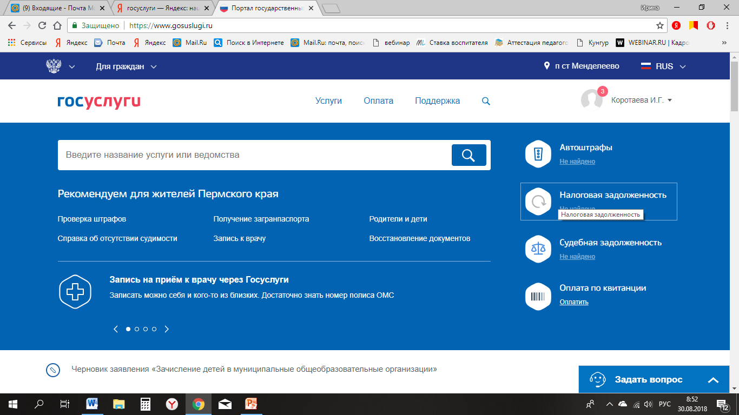

Slide 4
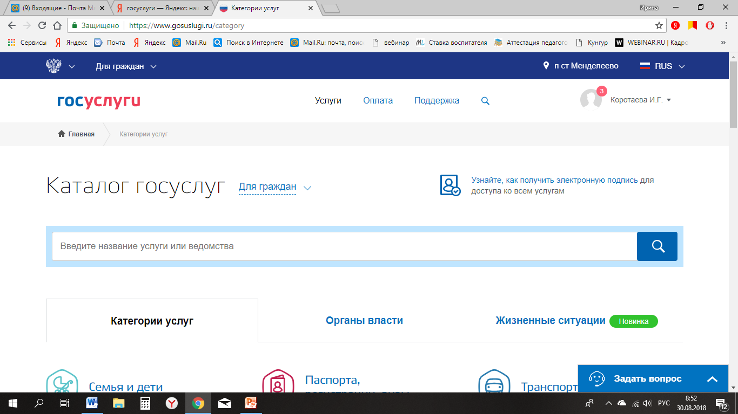
Записать ребенка в школу

Slide 5
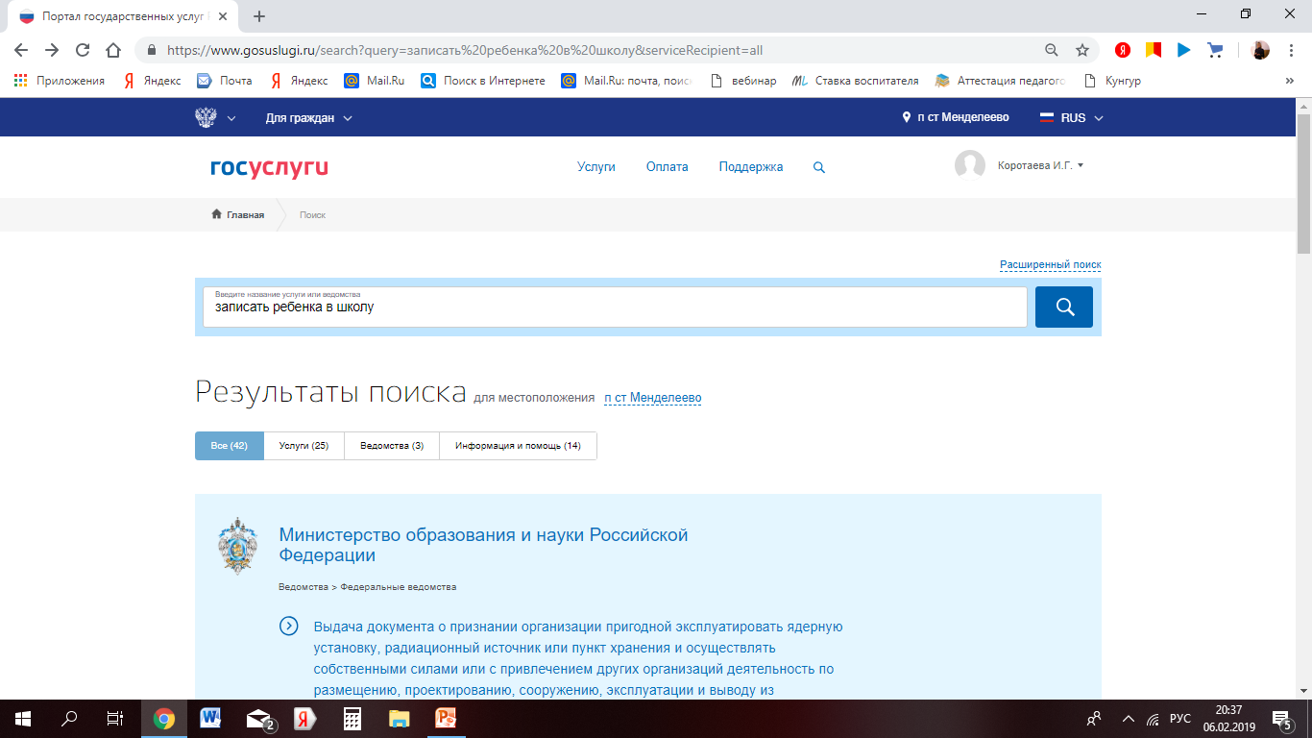

Slide 6
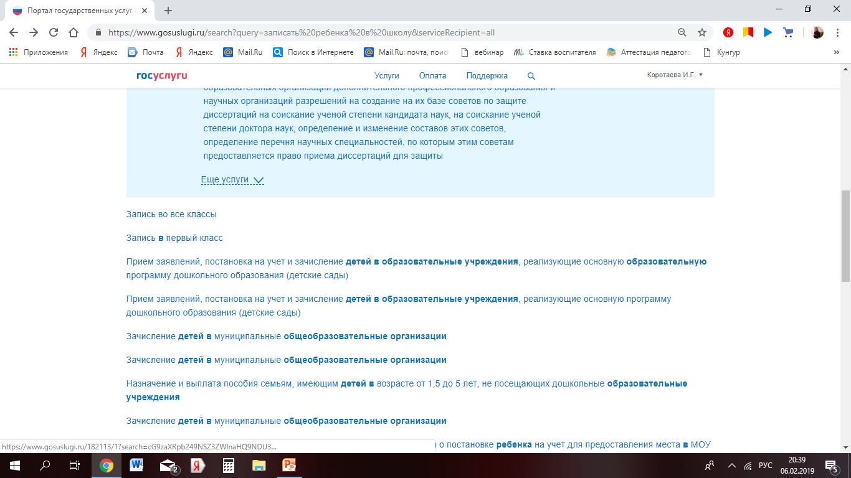

Slide 7
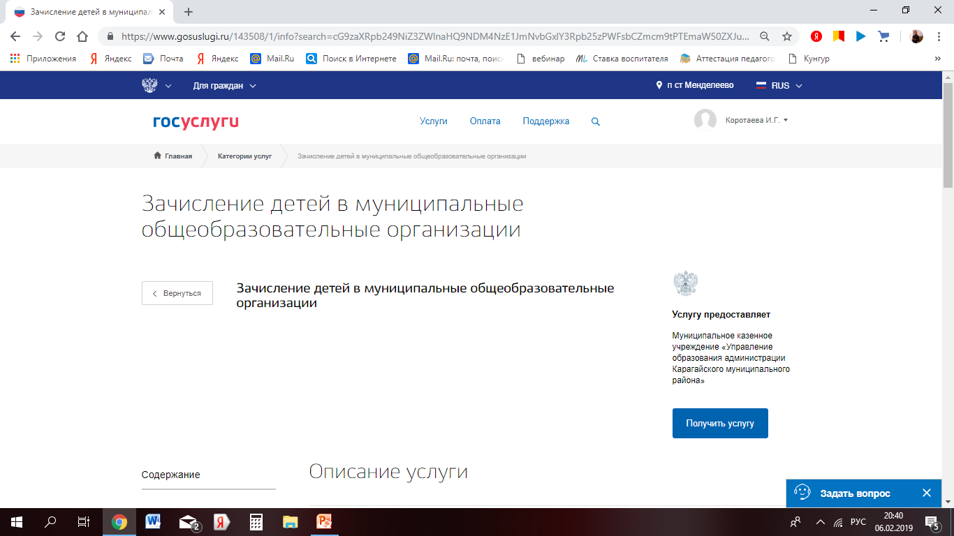

Slide 8
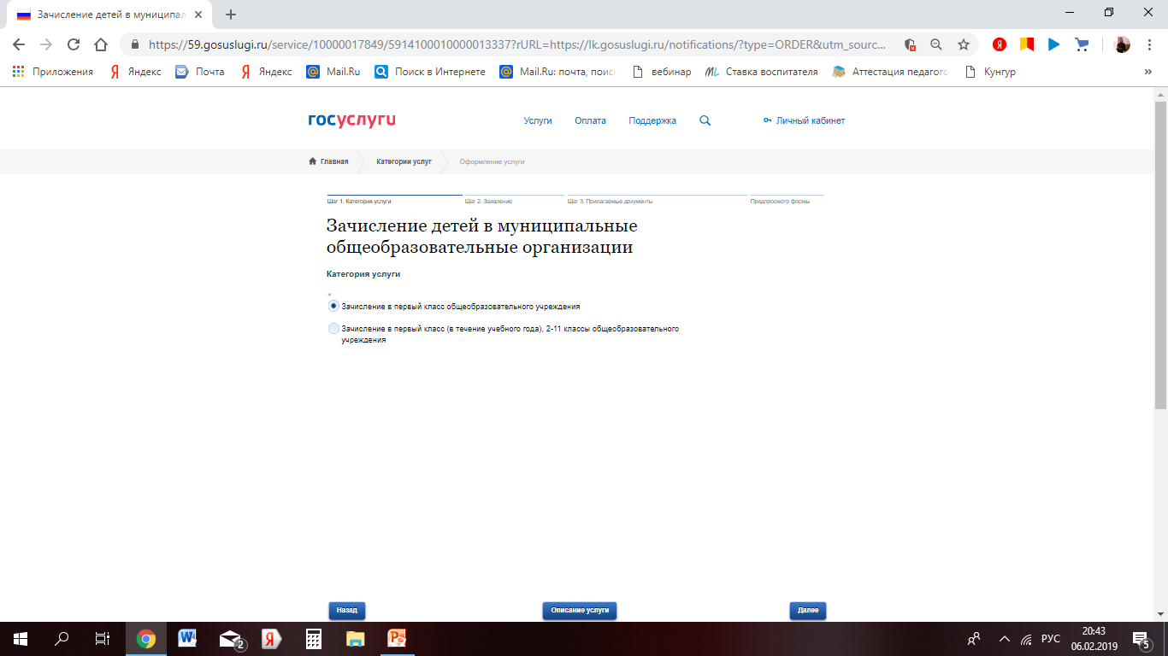

Slide 9
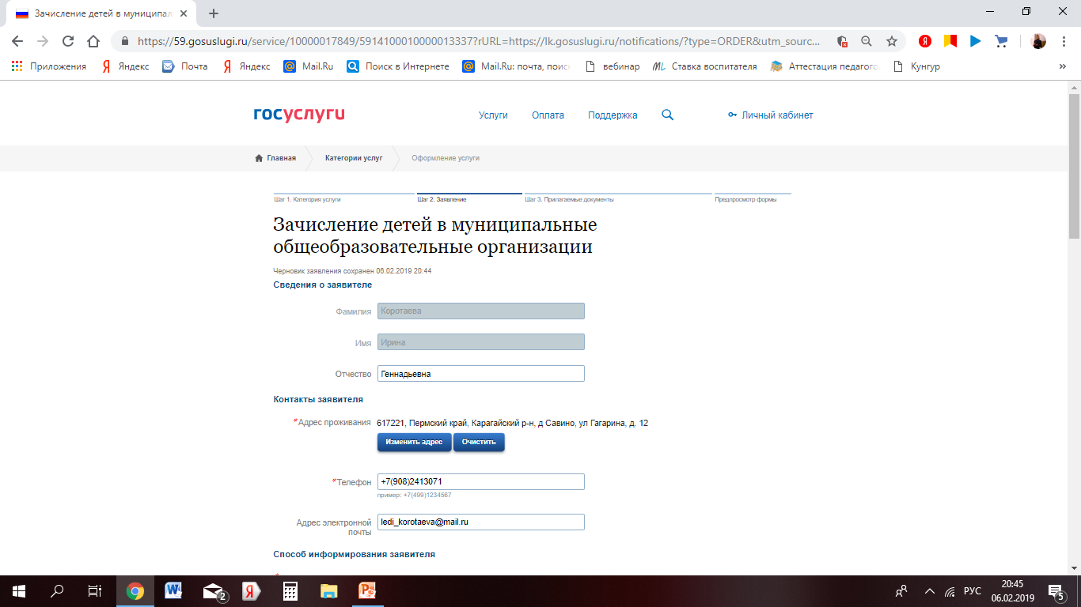

Slide 10
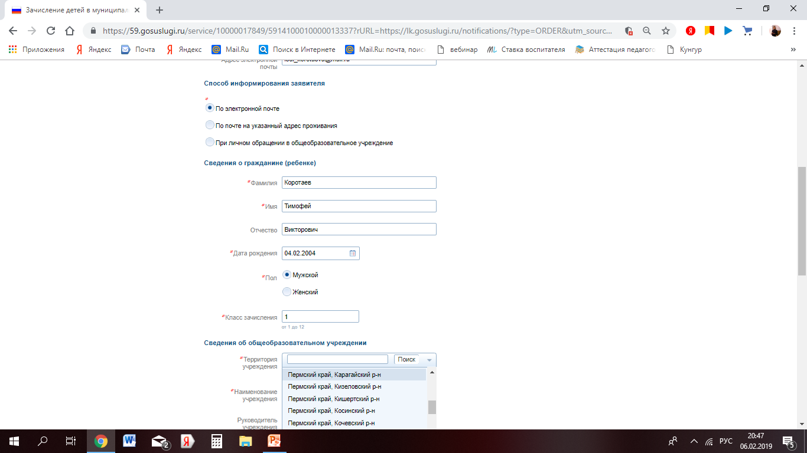

Slide 11
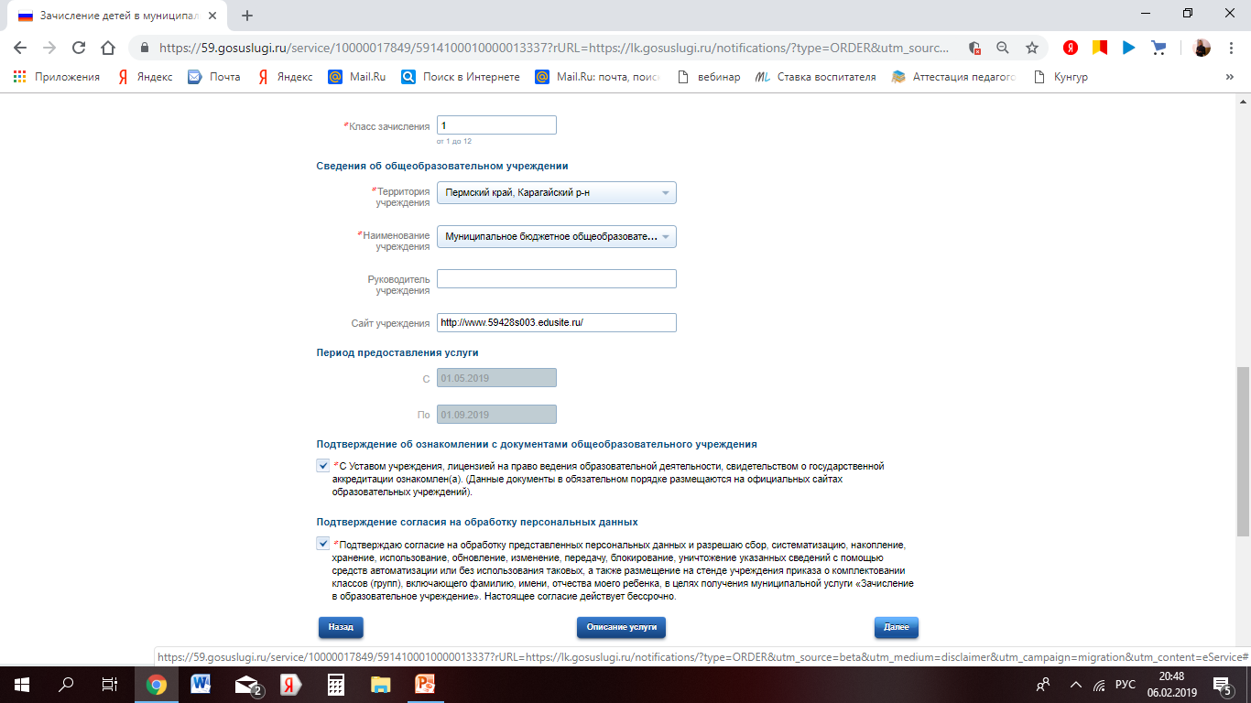

Slide 12
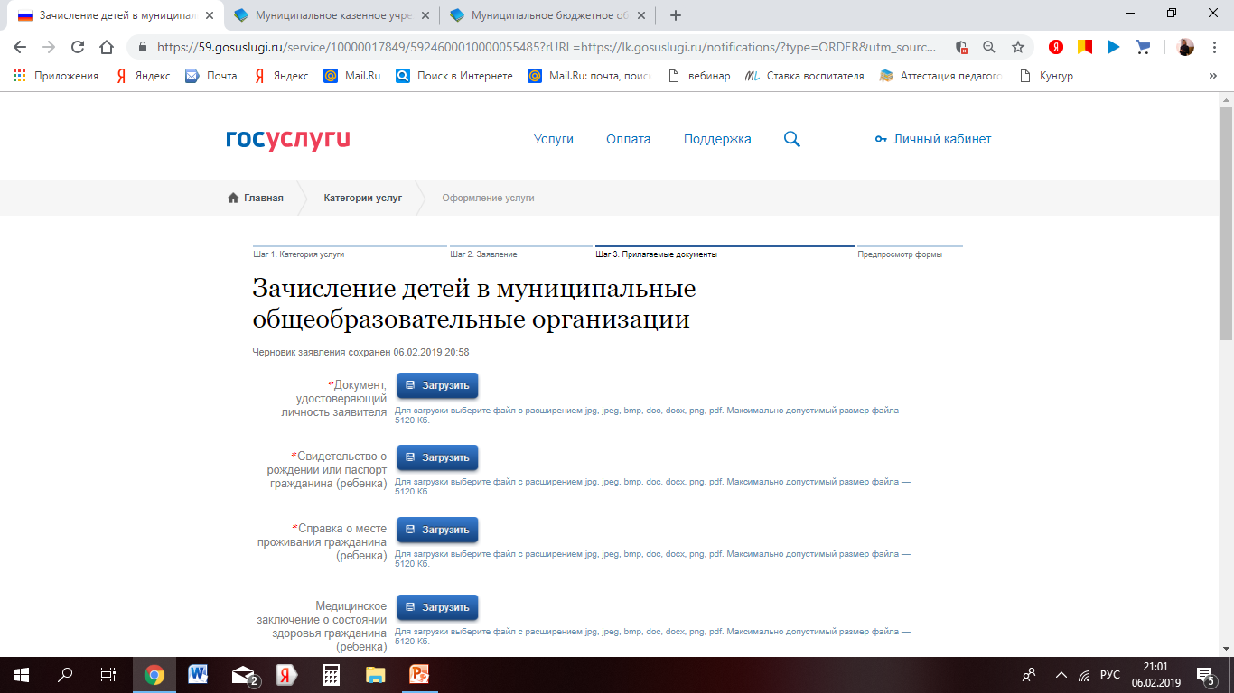

Slide 13
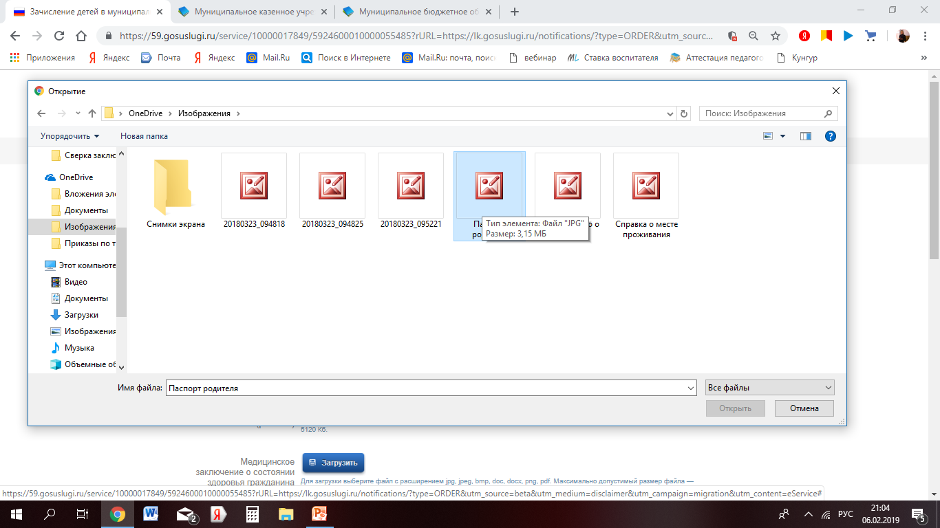

Slide 14
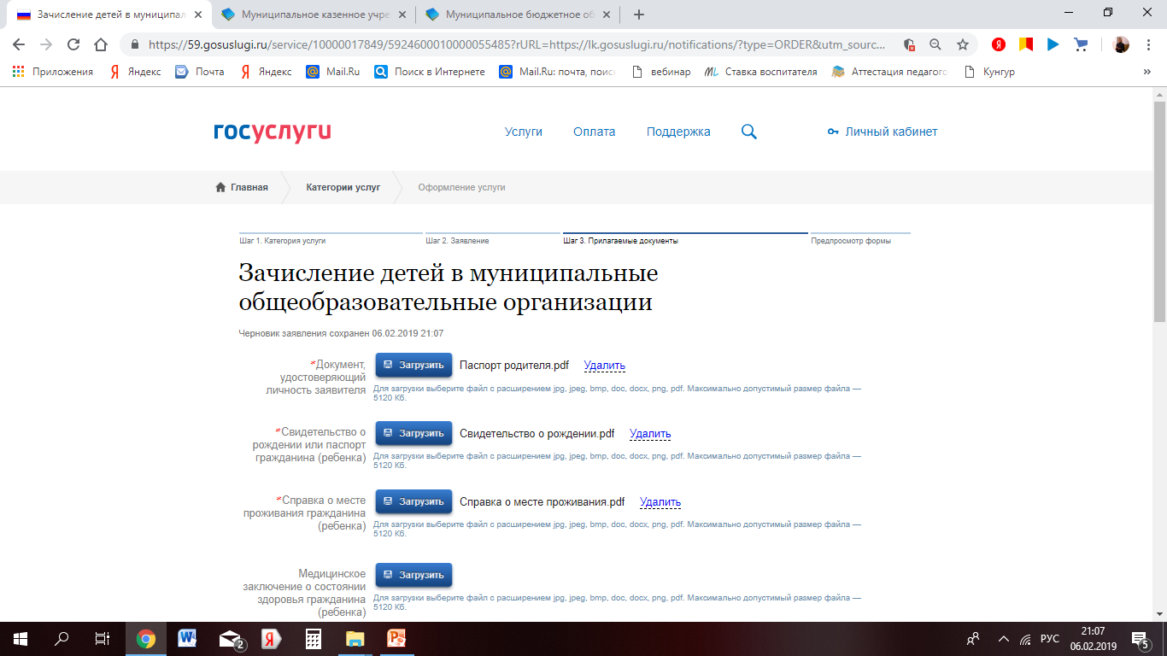

Slide 15
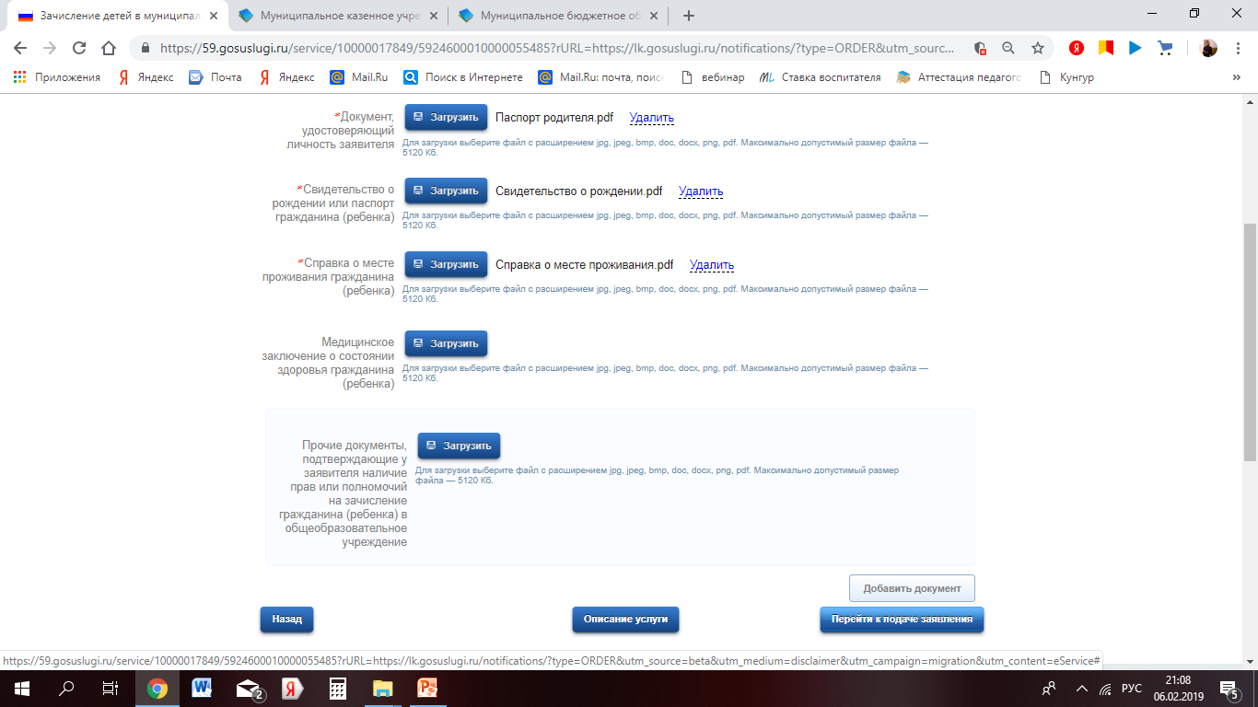

Slide 16
Дождаться информации о рассмотрении заявления на указанную электронную почту ( течение 5 дней)

